Slide 1
程序设计实训
雍俊海
清华大学软件学院
School of Software , Tsinghua University
yongjunhai@tsinghua.org.cn

Slide 2

助教
叶畋宇
  电话: 15120003708
  Emails: goblin-sky@163.com

Slide 3
第08道 问题(方格排序)
雍俊海( Jun-Hai Yong)
清华大学软件学院
School of Software , Tsinghua University

Slide 4
方格排序问题描述
16方格排序游戏设计。编写一个程序：要求在界面上设计4×4的格子，如图所示。在16个格子中，有且只有15个格子上有从1到15的数字。
当程序刚启动或单击“开始”菜单项时，15个数字以及空格是随机排列的。
当用鼠标左键单击与空格子相邻的某个格子时，则将该格子上的数字给没有数字的格子。
当用鼠标左键单击空格子或不与空格子相邻的格子，则应当弹出消息框说明这是无效的位置。
这里所谓的两个格子相邻，仅指的是上、下、左、右四个方向上的相邻。
当15个数字在棋盘中呈顺序(如图a)或逆序(如图b)排列时，则弹出消息框表明排列成功。
1
2
3
4
15
14
13
12
5
6
7
8
11
10
9
8
9
10
11
12
7
6
5
4
13
14
15
3
2
1
图a
图b

Slide 5
Thank You
Because of you and me,
this world becomes so wonderful.
Have a good day.

Slide 6
雍俊海编写过的教材和教参
雍俊海. 计算机动画算法与编程基础. 北京: 清华大学出版社. 2008.
雍俊海. Java程序设计. 北京: 清华大学出版社. 2008.
雍俊海. Java程序设计教程(第2版). 北京: 清华大学出版社. 2007.
雍俊海. Java程序设计习题集(含参考答案). 北京: 清华大学出版社, 2006.
雍俊海. Java程序设计. 北京: 清华大学出版社. 2004.

Slide 7


雍俊海编写过的教材和教参
雍俊海. 计算机动画算法与编程基础. 北京: 清华大学出版社. 2008.

Slide 8
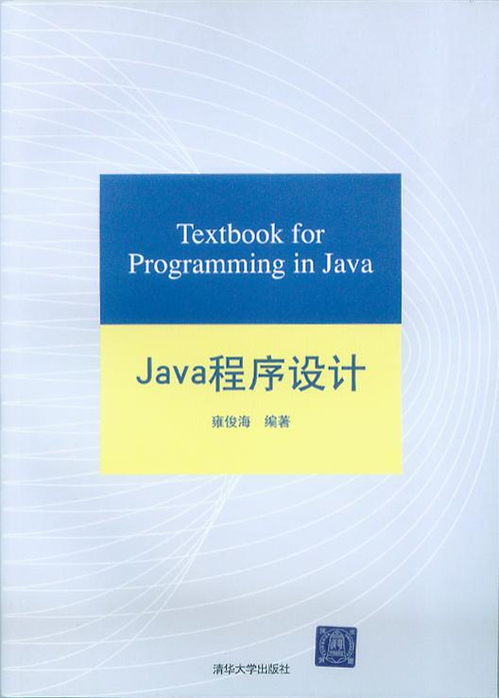
雍俊海编写过的教材和教参
雍俊海. Java程序设计. 北京: 清华大学出版社, 2008.

Slide 9
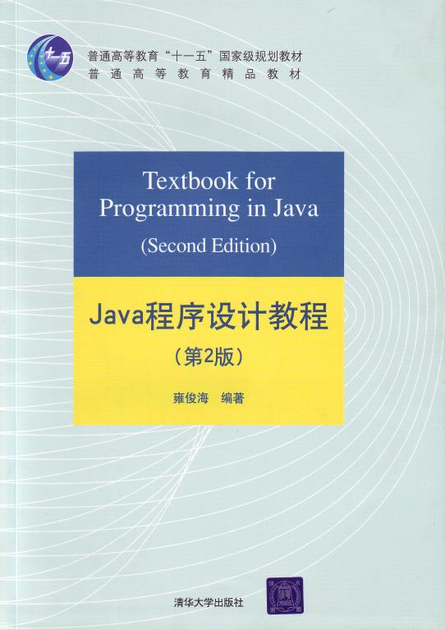
雍俊海编写过的教材和教参
雍俊海. Java程序设计教程（第2版）. 北京: 清华大学出版社, 2007.
首届中国大学出版社
图书奖一等奖
普通高等教育精品教材
普通高等教育“十一五”国家级规划教材
北京高等教育精品教材

Slide 10

雍俊海编写过的教材和教参
雍俊海.
《Java程序设计习题集（含参考答案）》.
清华大学出版社,
2006.

Slide 11

雍俊海编写过的教材和教参
雍俊海. JAVA程序设计. 北京: 清华大学出版社. 2004.

Slide 12
谢谢
请多指教

